Slide 1
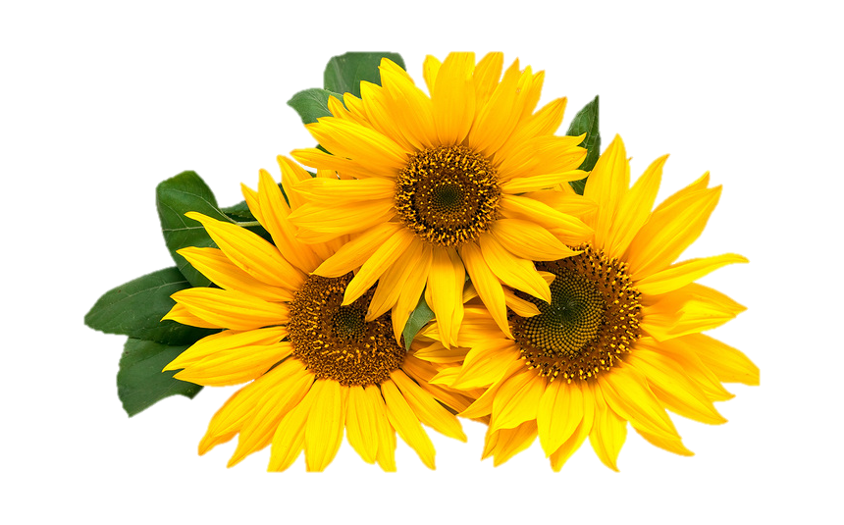
স্বাগতম
ALLPPT.com _ Free PowerPoint Templates, Diagrams and Charts

Slide 2
উপস্থাপনায়…
A
বিজয় লাল দে
নাম
B
সহকারী শিক্ষক
পদবী
ফেরুয়া সরকারী প্রাথমিক বিদ্যালয়
C
বিদ্যালয়ের নাম
শাহরাস্তি, চাঁদপুর।
D
ঠিকানা
E
Email: bldey171@gmail.com
Mobile: 01921390274
মোবাইল

Slide 3
পাঠ পরিচিতি
দ্বিতীয় শ্রেণি
বিষয় : বাংলা
অধ্যায়: ৮, পাঠ : নানা রঙের ফুলফল
পাঠ্যাংশ: অনুশীলনী 4
পিরিয়ড: 7

Slide 4
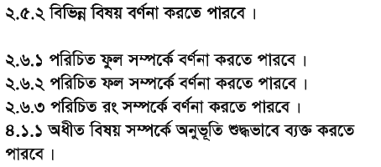
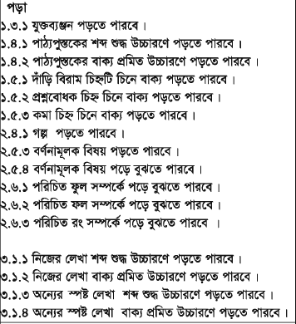
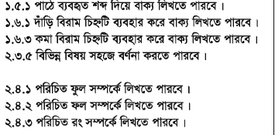
শিখনফল

Slide 5
চলো একটা ছড়া আবৃত্তি করি..
ঝড় এলো এলো ঝড়
আম পড় আম পড়
কাঁচা আম পাকা আম
টক টক মিষ্টি
এই যা এলো বুঝি বৃষ্টি।

Slide 6
এসো শব্দগুলো দিয়ে বাক্য গঠন করি..
সুবাস
সুন্দর
খোসা
কোয়া
লাল

Slide 7
নিচের অংশ থেকে যুক্তবর্ণ গুলো খুঁজে বের করি এবং ভেঙ্গে লিখি..
ষ্ণ
ন্দ
ন্ত
ন্ধ

Slide 8
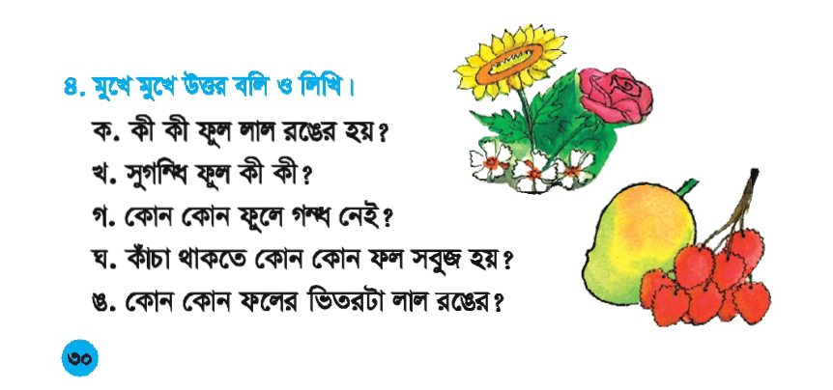
বইয়ের ৩০ নং পৃষ্ঠা খোলো..

Slide 9
এসো মুখে মুখে উত্তর বলি ও লিখি..
ক
কী কী ফুল লাল রঙের হয়?
উত্তর
কৃষ্ণচূড়া, শিমুল, পলাশ ফুল লাল রঙের হয়।
খ
সুগন্ধি ফুল কী কী?
উত্তর
বেলি, রজনীগন্ধা, কামিনী, গন্ধরাজ, হাসনাহেনা, দোলনচাঁপা, শিউলি সুগন্ধি ফুল।
গ
কোন কোন ফুলে গন্ধ নেই?
উত্তর
কৃষ্ণচূড়া, শিমুল, পলাশ ফুলে গন্ধ নেই।

Slide 10
ঘ
কাঁচা থাকতে কোন কোন ফল সবুজ হয়?
উত্তর
আম, পেঁপে, পেয়ারা, কলা, বাঙি কাঁচা থাকতে সবুজ হয়।
ঙ
কোন কোন ফলের ভিতরটা লাল?
উত্তর
ডালিম ও তরমুজের ভিতরটা লাল।

Slide 11
মূল্যায়ন
নিচের প্রশ্নগুলোর উত্তর লিখ..
১
সুগন্ধি ফুল কী কী?
২
কোন কোন ফুলে গন্ধ নেই?
২
কোন কোন ফলের ভিতরটা লাল?

Slide 12
বাড়ির কাজ
নিচের প্রশ্নগুলোর উত্তর লিখে আনবে
১
কী কী ফুল সাদা রঙের হয়?
২
কী কী ফুল হলুদ রঙের হয়?
৩
কোন কোন পাকলে হলুদ রঙের হয়?

Slide 13
ধ
ন্য
বা
দ

